Slide 1


El Meetup definitivo de AI en Madrid
Bienvenid@s

Slide 2
Politweets
por Eric Martín Cañete

Slide 3
Agenda
Politweets - The Idea
Overview
Arquitecture
Politweets - The Steps
Get Data
NLP
Information Retrieval
Deployment
Politweets - The Project
Demo

Slide 4
Politweets – The Idea

Slide 5

Politweets - The Idea
Comparar opiniones de la fuente directamente de la fuente
Programas electorales
Leyes o normativas entre distintas ciudades o países

Slide 6















Arquitectura
Entrenamiento
Producción
Obtención de Tweets
Entrenamiento del modelo y centroides
Despliegue del modelo en AKS
Almacenamiento
Modelo entrenado
Centroides

Slide 7
Politweets - The Idea

Slide 8
Politweets – The Pipeline

Slide 9
Politweets – The Pipeline

Slide 10
EXTRACT DATA

Slide 11
The Pipeline – Extract data
Introducción a NLP
Information Retrieval
Proceso de entrenamiento
En Azure ML Services
Generación de imagen predictiva
Despliegue
Publicación de Azure ML Pipeline
Twitter API
Proceso automatizado en Databricks

Slide 12





Slide 13
NLP

Slide 14
The Pipeline – Artificial Intelligence
Introducción a NLP
Information Retrieval
Proceso de entrenamiento
En Azure ML Services
Generación de imagen predictiva
Despliegue
Publicación de Azure ML Pipeline
Twitter API
Proceso automatizado en Databricks

Slide 15
NLP - Introducción
azul
casa
azul
casa
bien
bien
mediocre
mediocre

Slide 16
NLP - Introducción
bien
casa
azul
mediocre

Slide 17


NLP - Introducción
Los pesos de las palabras se ajustan a medida que ven más oraciones en su contexto
Cuantas más veces pasen sobre un tema más expertos sobre ese tema se volverán los modelos

Slide 18
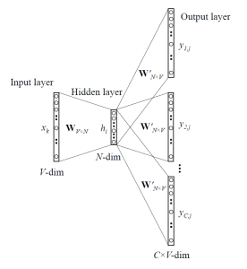
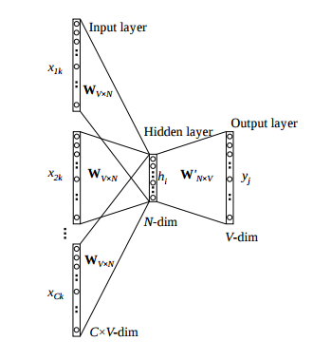
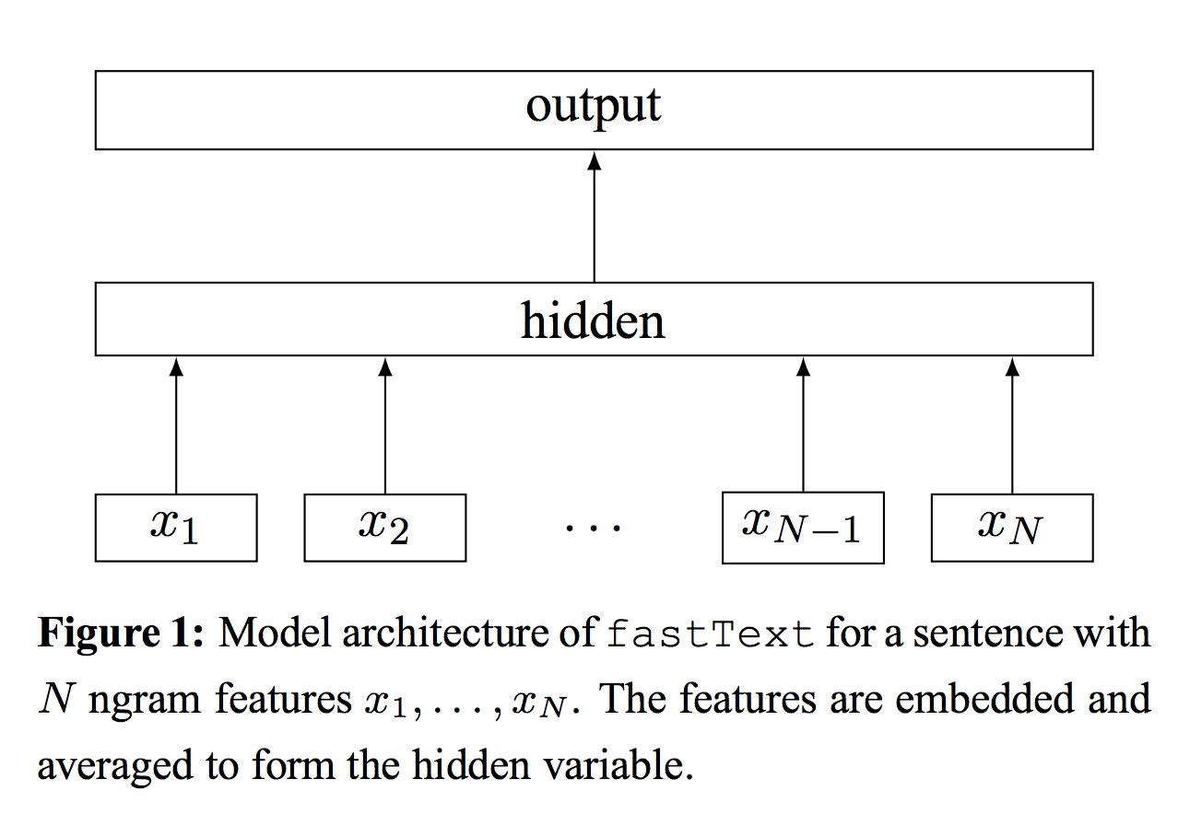
The Pipeline – NLP
Redes Neuronales Simples
CBOW
Skip-gram

Slide 19


The Pipeline – NLP
Tokenize
Standarize
Punkt
Stop Words
Lemmatization
Stemming

Slide 20
The Pipeline – Extract data
Frase Original
'HEMOS RECIBIDO PETICIONES DE CLIENTES QUE NOS PIDEN PANTALONES ANCHOS CON ATADURAS EN TOBILLO.UN SALUDO .JAVIER .CABALLERO ‘
Estandarización y Eliminación signos de puntuación
'hemos recibido peticiones de clientes que nos piden pantalones anchos con ataduras en tobillo un saludo javier caballero’
Eliminación stop words
'recibido peticiones clientes piden pantalones anchos ataduras tobillo saludo javier caballero’
Stemming
'recib peticion client pid pantalon anchos atadur tobill salud javi caballer'

Slide 21
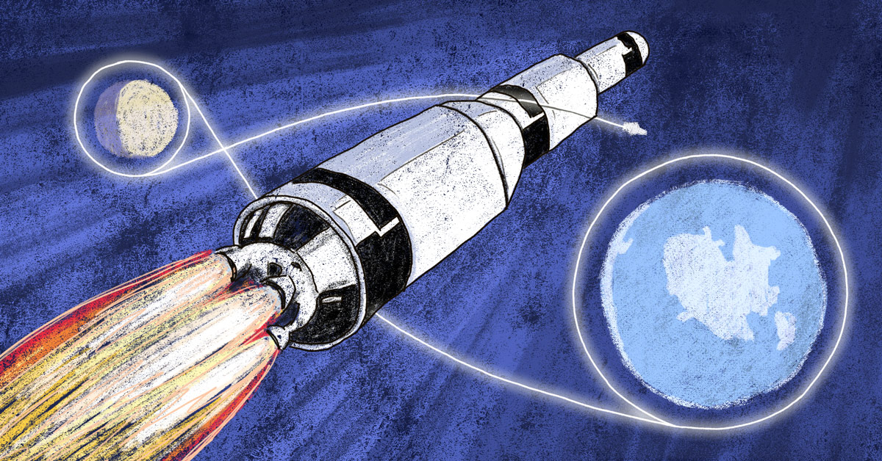
The Pipeline – NLP
N-grams
Vector size
Window size
Min count/ Max vocab/ Max count
Parámetros de la red neuronal:
Epochs
Learninig rate
Decay

Slide 22


The Pipeline – NLP
Utilizar modelos preentrenados como base y reentrenar sobre mi vocabulario específico.
Tamaños de 100 y 300

Slide 23

NLP - Demo

Slide 24
Information Retrieval

Slide 25
The Pipeline – Information Retrieval
Aprendizaje no supervisado
Busca el documento más similar a una consulta dentro de nuestra base de datos
Vector con menor distancia al nuestro

Slide 26
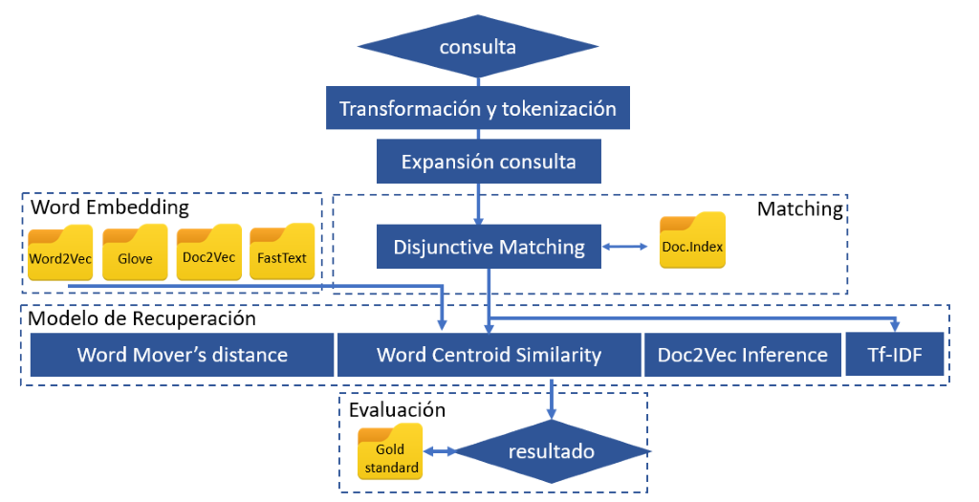

Slide 27
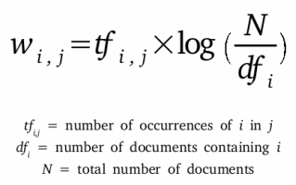
Information Retrieval - TFIDF
Crea una matriz de n_documentos x n_palabras
Basado en la coincidencia exacta de términos
Muy bueno para vocabulario específico
Falla con consultas complejas

Slide 28


Information Retrieval - TFIDF
Consulta: “Ley de Reforestación”

Slide 29
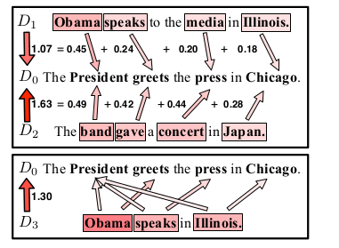
Information Retrieval - WMD
Busca la menor distancia para pasar de una oración a otra calculando las distancias entre sus palabras.
Problema de transporte
Matemáticamente este problema de optimización es bastante costoso, ya que además penaliza la diferencia de longitud entre documentos

Slide 30
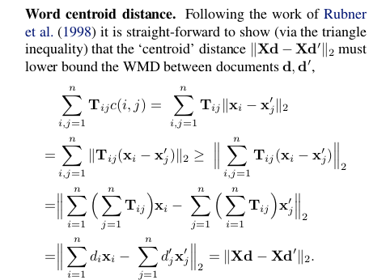
Information Retrieval - WCD
Simplificación de WMD
Calculamos la media de los Word Embeddings de las palabras ponderados por su TfIdf
Mucho menor coste computacional
Este es el nuestro 😋

Slide 31
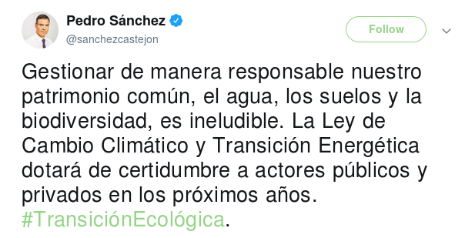

Information Retrieval - TFIDF
Consulta: “Ley de Reforestación”

Slide 32

IR - Demo

Slide 33
The Pipeline – Despliegue
Introducción a NLP
Information Retrieval
Generación de imagen predictiva
Despliegue
Pipeline
Twitter API
Proceso automatizado en Databricks

Slide 34

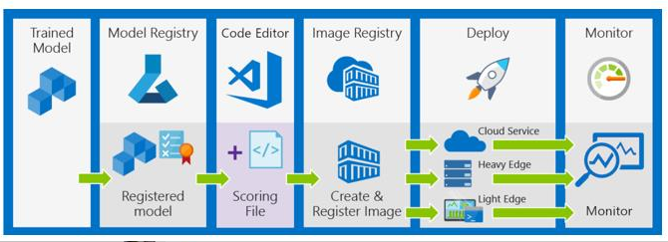
The Pipeline - Despliegue
El entrenamiento es solo el principio

Slide 35
Arquitectura
Entrenamiento
Producción
Obtención de Tweets
Entrenamiento del modelo y centroides
Despliegue del modelo en AKS
Almacenamiento
Modelo entrenado
Centroides

Slide 36


Hasta pronto
@MadAIdays

